Slide 1

Реализация
Приоритетного национального проекта
«Образование»: лучшие учителя города
Набережные Челны
муниципального бюджетного
общеобразовательного учреждения
«Средняя общеобразовательная школа №11»

Slide 2
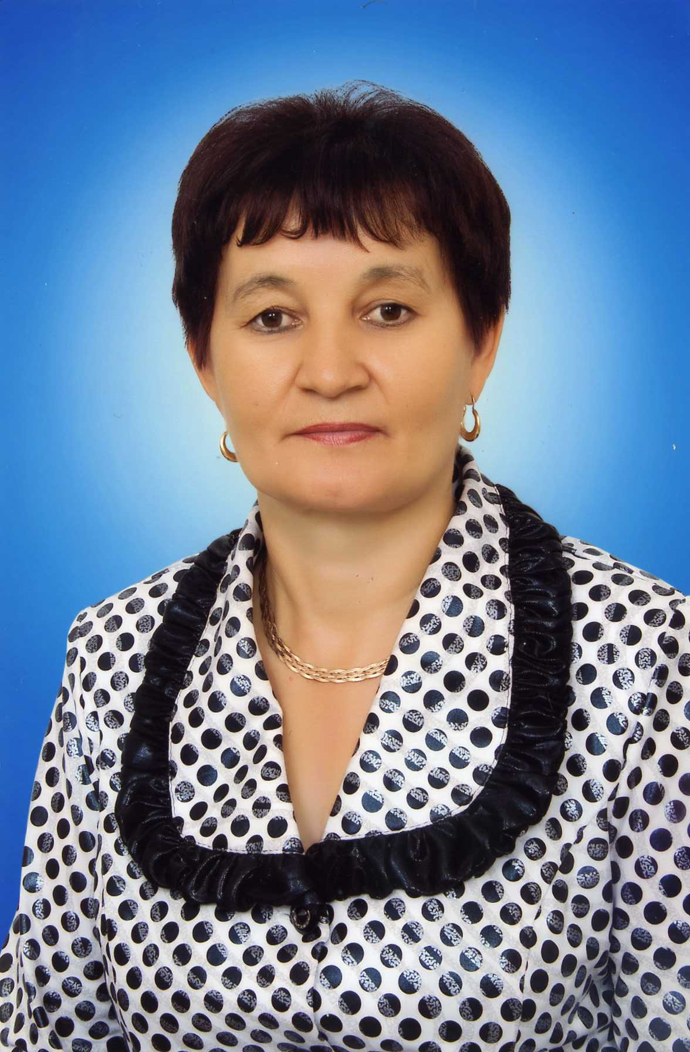
Фаузия Хадыевна Марданова, учитель татарского языка и литературы высшей квалификационной категории,
награждена Почетной грамотой Министерства образования и науки Российской Федерации, 2007г.;
награждена нагрудным знаком " За заслуги в образовании ", 2004 г.;
победитель, городского конкурса " Учитель года -2003";
победитель Приоритетного национального проекта "Образование ", 2007 г.
победитель конкурса премии Мэра города, 2009г
победитель республиканского конкурса «Наш лучший учитель», 2011 г.
победитель конкурса «Сертификат на повышение квалификации в форме « Мастер-класс», 2011 г.
педагогический стаж – 37 лет
педагогическое кредо, девиз :
" Только один есть путь, одно средство жить с радостью, это - не освещать себе жизнь внешним светом, а самому быть свечой, светить и гореть "
Л.Н. Толстой

Slide 3
Методическая тема :
" Развитие творческой деятельности учащихся через инновационные технологии на уроках татарского языка и литературы"
Цель педагогической деятельности :
нахождение путей обновления и развития национального образования и их реализация на уроках татарского языка и татарской литературы, во
внеурочной деятельности и воспитательной работе.
Осуществление этой цели предполагает решение следующих задач :
изучение, отбор и внедрение инновационных педагогических технологий;
разработка собственных авторских программ по татарскому языку и татарской литературе, внеурочной деятельности по предмету и воспитательной работе, их реализация;
внедрение информационных технологий в процессе
обучения татарскому языку и татарской литературе;
внедрение здоровье сберегающих технологий;
работа над усовершенствованием содержания и формы
Единого республиканского экзамена по татарскому языку
и татарской литературе.

Slide 4
Динамика качества знаний учащихся
за последние три года (средний показатель)
Результаты учебной деятельности по татарскому языку за 2009-2012 учебные годы. Динамика показателей за 2009-2010, 2010-2011, 2011-2012 учебные годы успеваемости степени и качества обучения, динамика распределения учащихся по показателям обучения татарскому языку. Комплексная оценка результатов позволила выявить не только тенденции повышения эффективности работы, но и результативности преподавания.
Предмет | Успеваемость |  |  | Качество знаний
 | 2009/10 | 2010/11 | 2011/12 | 2009/10 | 2010/11 | 2011/12
татарский язык | 100 % | 100 % | 100 % | 74 % | 76 % | 78 %
татарская литература | 100 % | 100 % | 100 % | 83 % | 86 % | 89 %

Slide 5
Работа с одарёнными детьми
и участие в предметных олимпиадах
№ п/п | Фамилия, имя учащегося | класс | год | Результаты олимпиад
 |  |  |  | Городской уровень | Региональный уровень | Республиканский уровень
1. | Хисамова Эльвира | 10А | 2008 | 4 |  | 4
2. | Бадрутдинов Артур | 10А | 2008 | 6
3. | Сагдиева Ландыш | 4А | 2008 | 2
4. | Хисамова Эльвира | 11А | 2009 | 2
5. | Шигапова Алсу | 11А | 2010 | 10
С 2009 года ученики всех классов принимают участие в межрегиональном игровом конкурсе «Мудрая белка» и занимают призовые места.

Slide 6
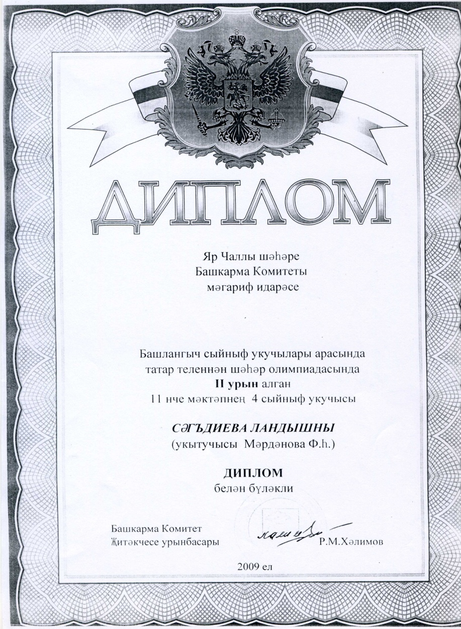
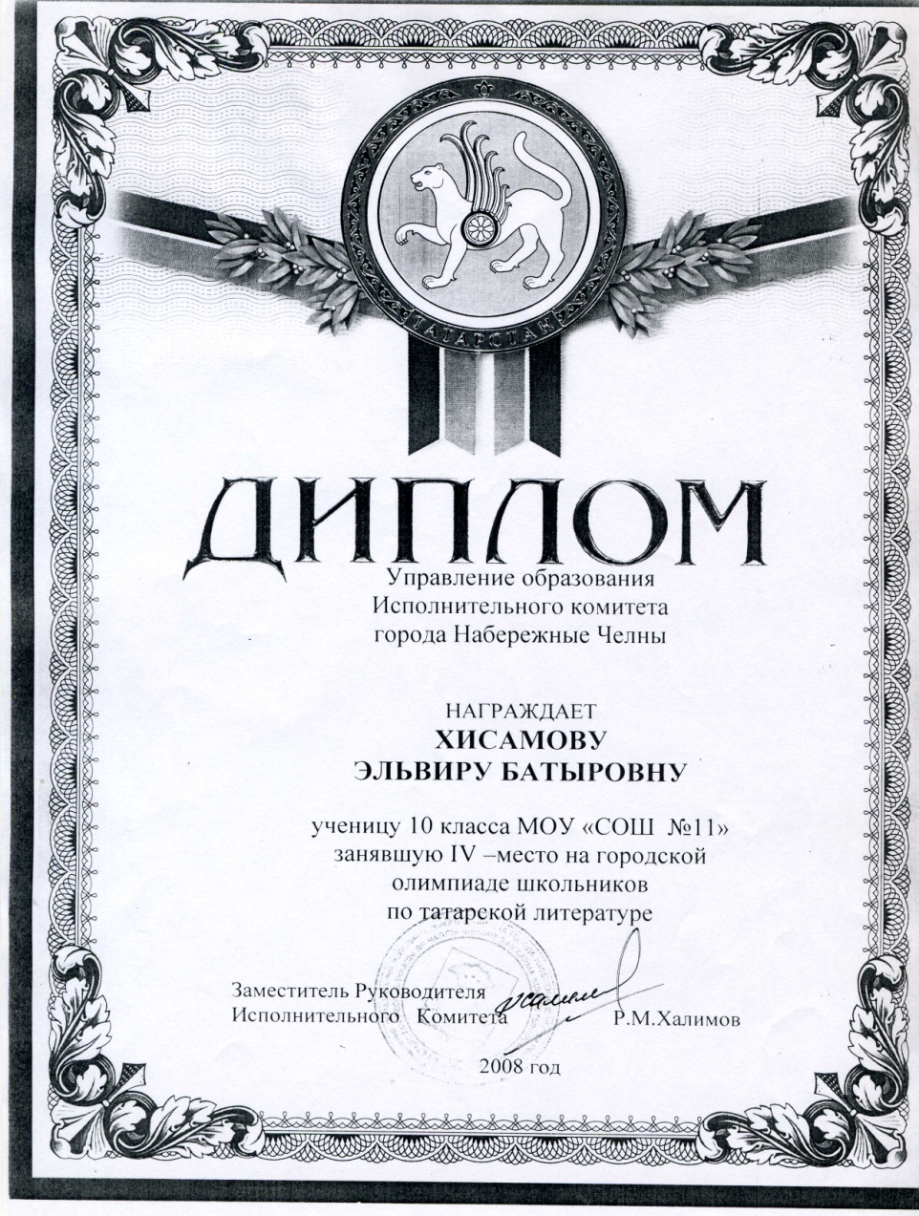

Slide 7
Результаты конкурсов, творческих
и научно-исследовательских работ
№ | Мероприятие | Год | Ф.И. ученика | Результат
1. Региональный конкурс научно-исследовательских работ учащихся:
1. | Мифтахетдин Акмулла шигырьләрендә афоризмнар. | 2008 | Шайхутдинова Чулпан 11 класс | 1 место
2. | Туфан Миңнуллин әсәрләрендә конфликт үзенчәлекләре. | 2009 | Долгова Динара 10 класс | 1 место
3. | Салих Батталның тормыш юлы һәм иҗат үзенчәлекләре. | 2010 | Усманова Ләйсән 10 класс | 2 место
4. | Нәҗибә Сафинаның тормыш юлы һәм иҗаты. | 2010 | Долгова Динара 11 класс | сертификат
5. | Габдулла Тукай публицистикасында юмор һәм сатира алымнары. | 2011 | Усманова Ләйсән 11 класс | 3 место
6. | Габдулла Тукай иҗатында юмор һәм сатира алымнары. | 2012 | Хасанов Альмир 11 класс | 3 место

Slide 8
Результаты конкурсов, творческих
и научно-исследовательских работ
№ | Мероприятие | Год | Ф.И. ученика | Результат
2. Городской конкурс рефератов:
1. | Абдулла Алишның тормыш юлы һәм иҗаты. | 2009 | Долгова Динара 10 класс | Грамота
2. | Каюм Насыйриның тормыш юлы һәм эшчәнлеге. | 2010 | Ахметзянова Албина 9 класс | 1 место
3. Городской конкурс сочинений:
1. | Кояш Тимбикованың тормыш юлы һәм иҗаты. | 2010 | Долгова Диана 6 класс | Грамота
2. | Минем яраткан әнием. | 2010 | Долгова Диана 6 класс | Грамота
4. Викторины:
1. | Нур Баянның тууына 65 ел | 2010 | Ахметзянова Албина 9 класс | 1 место
2. | Мәҗит Гафуриның тууына 130 ел | 2011 | Арсланова Ләйсән 7 класс | 2 место

Slide 9
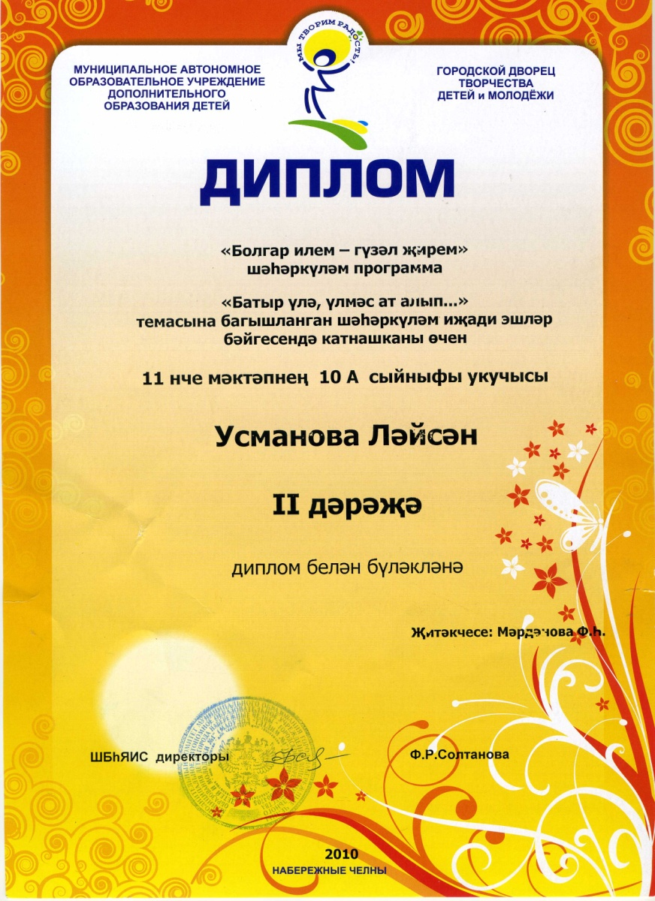
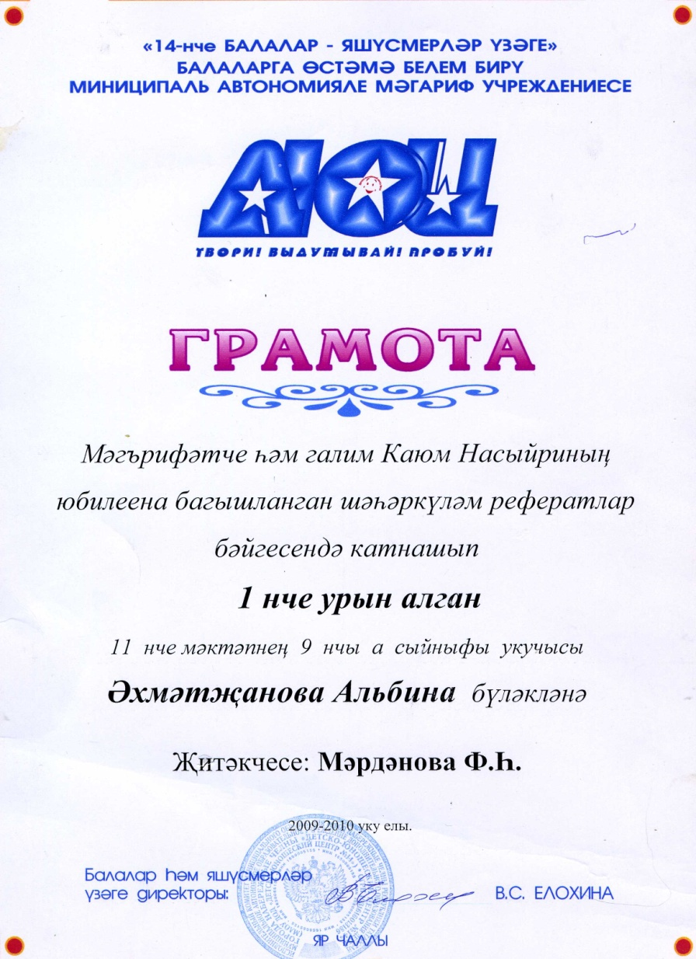

Slide 10
Участие в городских, региональных
программах и конкурсах
№ п/п | Название программы | Организатор | Год | Результат
1. | Участие в городской программе “Клад” | Детско-юношеский центр г.Набережные Челны | 2008 | 1 место
2. | “Гөрләшик әле, дуслар” | Детско-юношеский центр г.Набережные Челны | 2008 | 3 место
3. | “Хәтер чишмәләре” (6 А класс) | Детский творческий центр | 2010 | 3 место
4. | Городской конкурс “Мин бит татар малае” Городской конкурс “Мин бит татар малае” | Дворец культуры «Огниво» г.Набережные Челны Дворец культуры «Огниво» г.Набережные Челны | 2010 2011 | Диплом Диплом
5. | “Сөмбелә-2009” (“Иң заманча”) Хисамова Э. 11 класс “Сөмбелә-2010” (“Иң сөйкемле”) Халитова А. 10 класс “Сөмбелә-2011” (“Иң сөйкемле”) Халитова А. 11 класс | Дворец культуры «Огниво» г.Набережные Челны Дворец культуры «Огниво» г.Набережные Челны Дворец культуры «Огниво» г.Набережные Челны | 2009 2010 2011 | Диплом Диплом Диплом

Slide 11
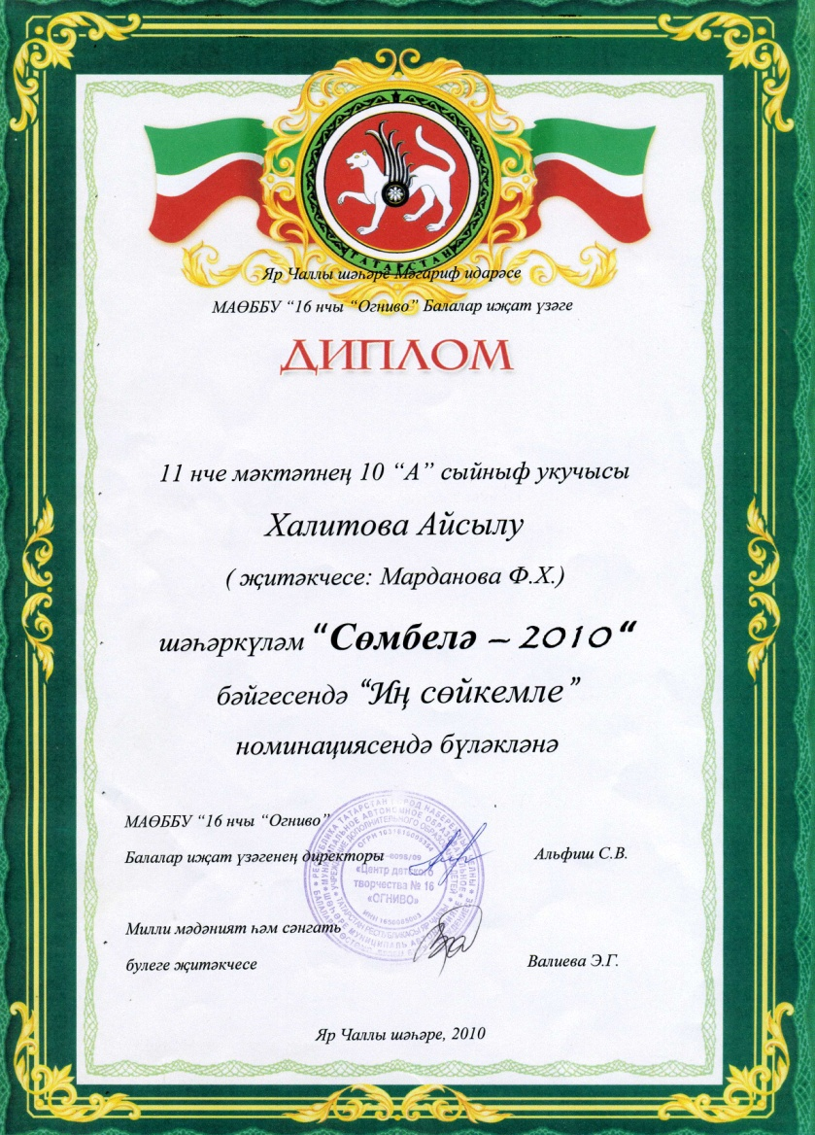
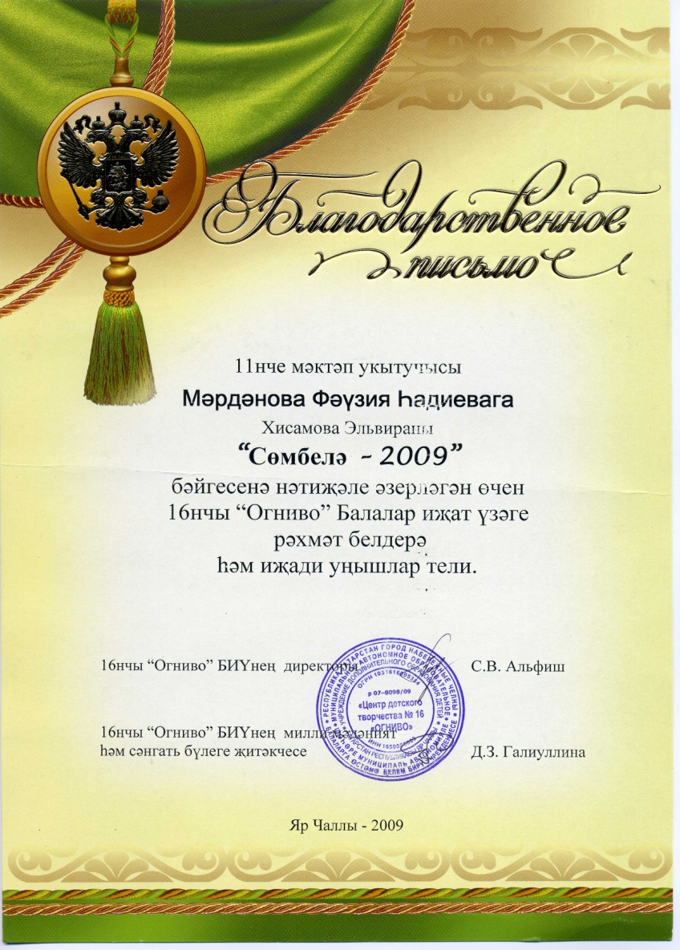

Slide 12
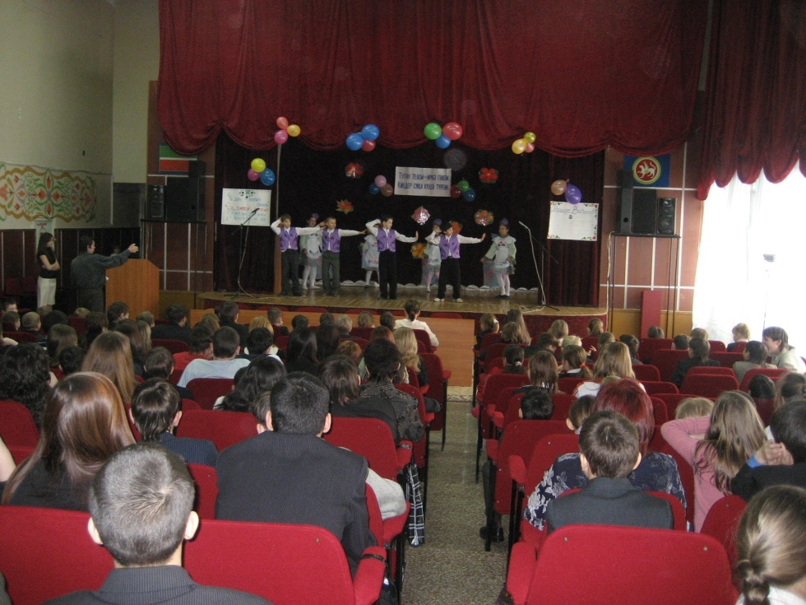
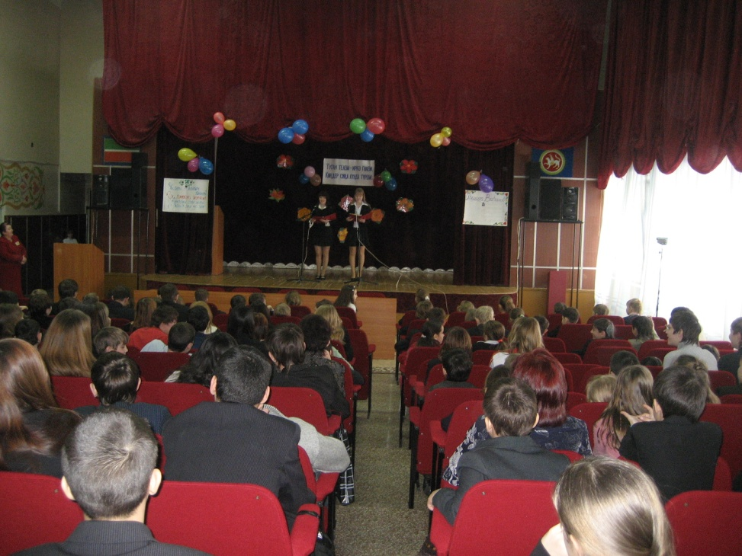
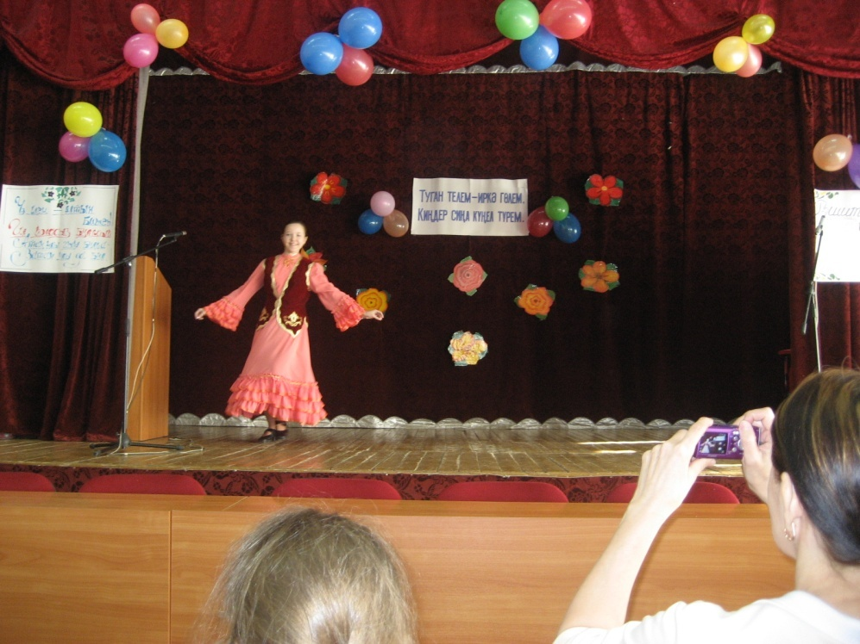
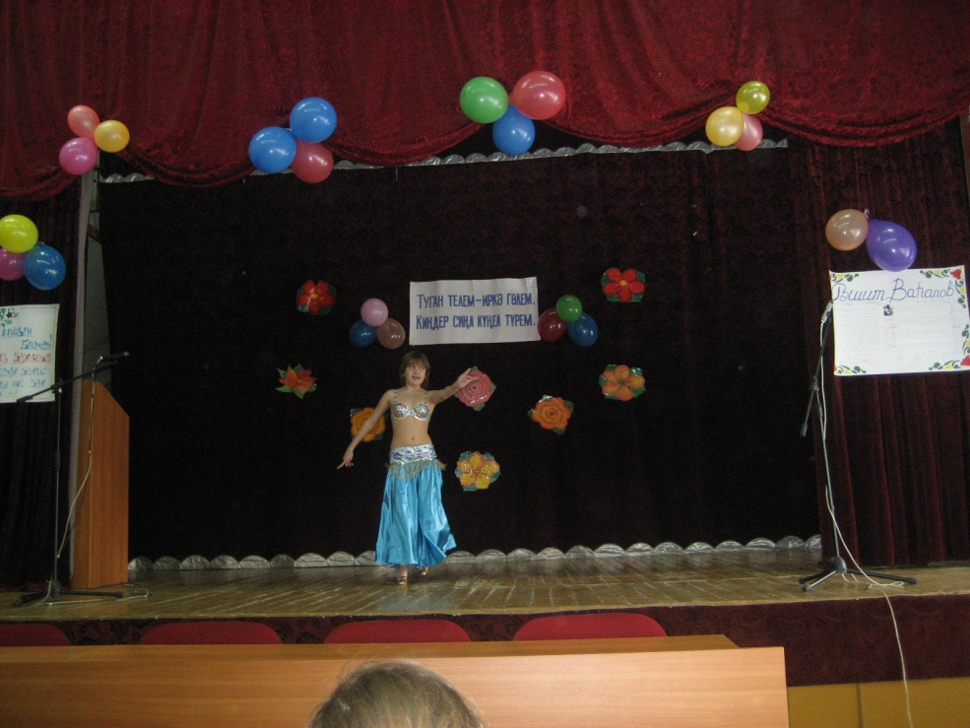

Slide 13
Тимуровское движение
№ п/п | Название мероприятия | Дата
1. | Шефство над ветеранами Великой Отечественной войны | с 2001 года
2. | Поисковая работа «Моя семья годы войны», «Семейная реликвия» | 2007-2010
3. | Акция «Цветок ветерану» | 2006-2010
4. | Участие в городском митинге в День Победы 9 мая | 2006 -2010
5. | Акция «От сердца к сердцу» | 2009-2011
6. | Работа Тимуровского отряда | 2010-2011

Slide 14
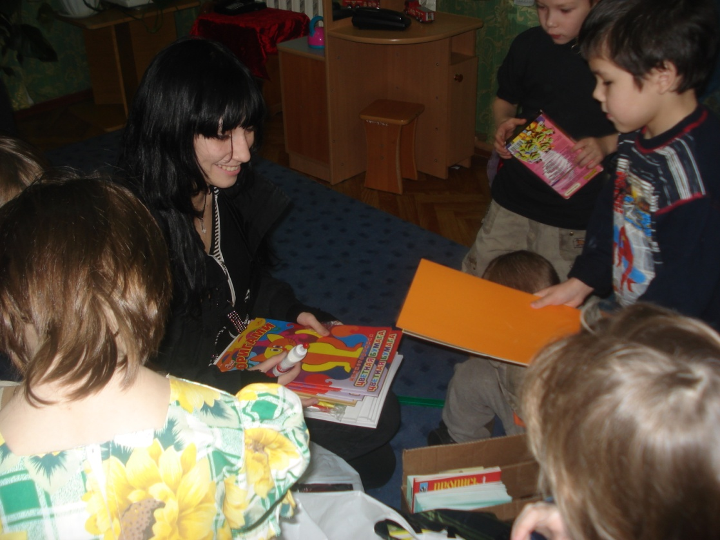
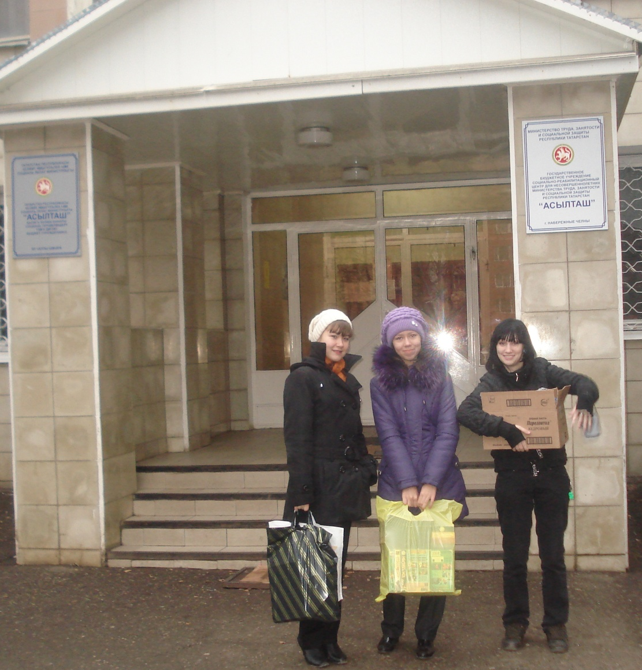
Акция
«От сердца к сердцу»

Slide 15
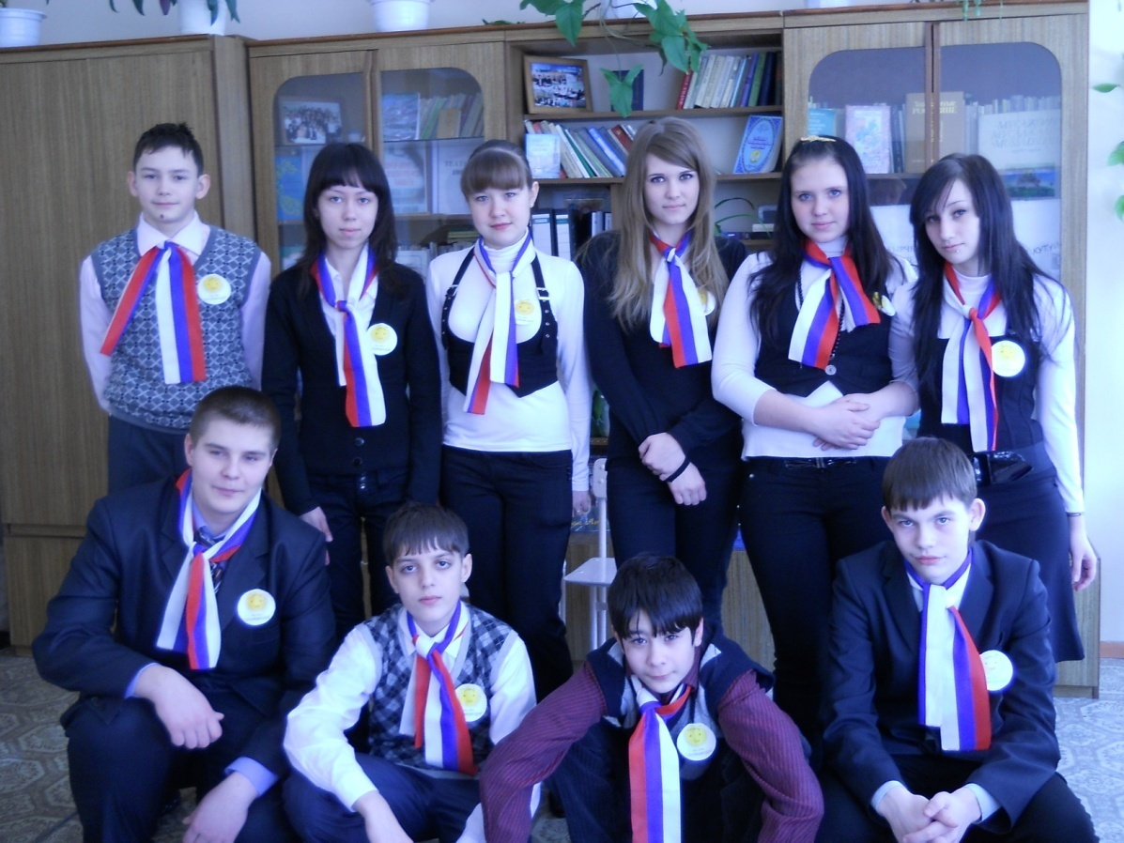
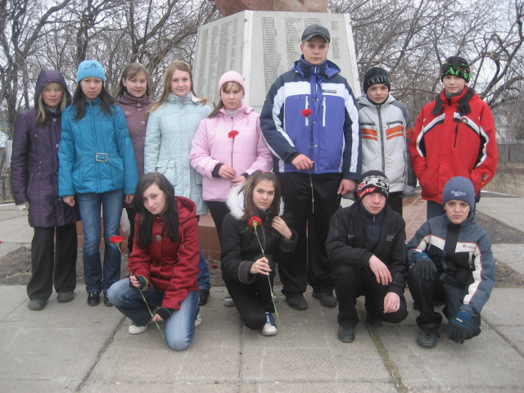
Тимуровский отряд
Акция «Цветок ветерану»

Slide 16
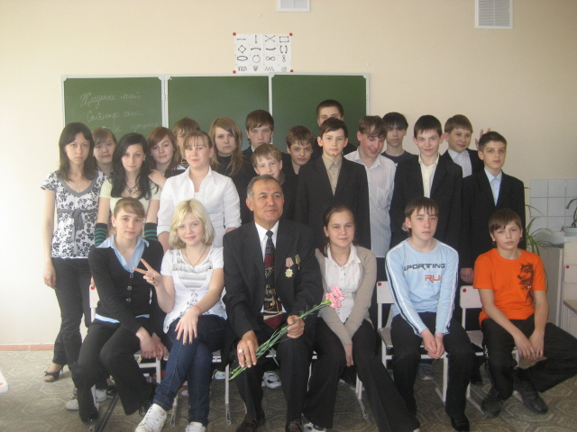
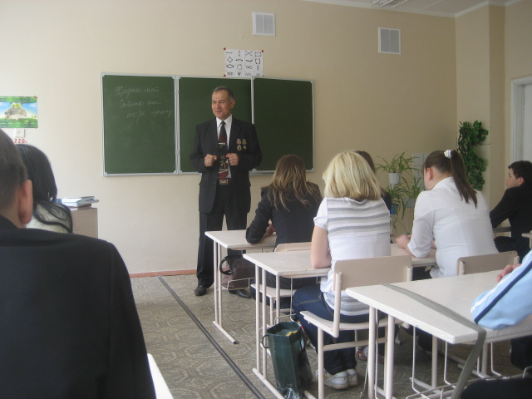
Акция
«От сердца к сердцу»

Slide 17
Открытые внеклассные мероприятия
№ п/п | Творческая работа | В рамках какого мероприятия проводилось | Год
1. | Литературно-музыкальная композиция «Кайсыгызның кулы җылы?” | Курсы повышения квалификации учителей татарского языка и литературы | 2008
2. | Татарский праздник «Науруз» | Городской семинар учителей татарского языка и литературы | 2008
3. | Җырларым, сез шытып йөрәгемдә, Ил кырында чәчәк атыгыз. М.Җәлил | Семинар учителей татарского языка и литературы | 2009
4. | Литературно-музыкальная композиция «Тукай безнең күңелләрдә» | Семинар учителей татарского языка и литературы | 2011

Slide 18
Публикация научно-методических работ
№ п/п | Название работы | Публикация | Год
1. | Контрольно-измерительные материалы для единого республиканского экзамена (ЕРЕ) для национальных (татарских) школ и для татарских классов русскоязычных школ. | г. Казань, Министерство образования и науки Республики Татарстан | 2007 1 место в конкурсе
2. | Контрольно-измерительные материалы для единого республиканского экзамена (ЕРЕ) для национальных (татарских) школ и для татарских классов русскоязычных школ. | г. Казань, Министерство образования и науки Республики Татарстан | 2008 1 место в конкурсе
3. | Контрольно-измерительные материалы для единого республиканского экзамена (ЕРЕ) для национальных (татарских) школ и для татарских классов русскоязычных школ. | г. Казань, Министерство образования и науки Республики Татарстан | 2009 1 место в конкурсе
4. | Контрольно-измерительные материалы для единого республиканского экзамена (ЕРЕ) для национальных (татарских) школ и для татарских классов русскоязычных школ. | г. Казань, Министерство образования и науки Республики Татарстан | 2010 1 место в конкурсе
5. | Сборник контрольно – измерительных материалов для учащихся 4, 9, 11 татарских классов и татарских подгрупп начальной, основной (полной) общеобразовательной школы, гимназий и лицеев. | Методическое пособие Центр развития образования г.Набережные Челны (по приказу Министерства образования и науки Республики Татарстан) | 2007

Slide 19
Публикация научно-методических работ
№ п/п | Название работы | Публикация | Год
Планы открытых уроков по татарскому языку и татарской литературе.
1. | Словообразование | Методическое пособие «Уроки и внеклассные работы по татарскому языку» г.Набережные Челны (по приказу Министерство образования и науки Республики Татарстан) | 2011
2. | Хәсән Туфан “ Кайсыгызның кулы җылы?” | “Ачык дәрес. Мәктәп” г.Казань. | 2011,июнь
3. | Изложение «Мать» | Методическое пособие «Уроки и внеклассные работы по татарскому языку» г.Набережные Челны (по приказу Министерство образования и науки Республики Татарстан) | 2011

Slide 20
Публикация научно-методических работ
№ п/п | Название работы | Публикация | Год
Выступления в межрегиональных, всероссийских и республиканских конференциях.
1. | Сәләтлелек - кешенең билгеле бер эшчәнлеген гамәлгә ашыруга этәрүче шәхси үзенчәлек. | Методическое пособие «Актуальные проблемы татарского языка и литературы в их преподавания». г.Казань, редакционно-издательский центр. (материалы республиканской научно-практической конференции) | 2011
2. | Г.Тукай иҗатында сатира һәм юмор алымнары. | Методическое пособие «Актуальные проблемы татарского языка и литературы в их преподавания». г.Казань, редакционно-издательский центр. (материалы республиканской научно-практической конференции) | 2011
3. | Г.Афзал шигъриятенең поэтикасы. | Методическое пособие «Актуальные проблемы татарского языка и литературы в их преподавания». г.Казань, редакционно-издательский центр. (материалы республиканской научно-практической конференции) | 2011

Slide 21
Публикация научно-методических работ
№ п/п | Название работы | Публикация | Год
Отправленные работы на Всероссийские сайты.
1. | По татарской литературе: 1)Анализы драматических произведении: а)Кәрим Тинчурин “Сүнгән йолдызлар” б)Галиәсгар Камал “Беренче театр”. 2)Анализы лирических произведении : а) Фатих Кәрим “Сибәли дә сибәли”. б) Муса Җәлил “ Кошчык”. в) Анализ поэмы Кол Гали “Кыссаи Йосыф”. 3)Анализы произведении: а) Гаяз Исхакый “Сөннәтче бабай”. б) Фатих Әмирхан “Хәят” 4)Лингвистический анализ произведении. По татарскому языку: а) Лексический анализ. б) Фонетический анализ. в) Морфологический анализ. г) Синтаксический анализ предложении. | Электронное образование Республики Татарстан www.edu.tatar.ru Сообщество Яр Чаллы шәһәре татар теле һәм әдәбияты укытучылары ассоциациясе. Электронное образование Республики Татарстан www.edu.tatar.ru Сообщество Яр Чаллы шәһәре татар теле һәм әдәбияты укытучылары ассоциациясе. | 2012 2012 2012 2012 2012

Slide 22
Участие в городских, региональных, республиканских семинарах, конференциях,
круглых столах
№ | Формы распространения педагогического опыта | Уровень | Место проведения | Год
Выступления на семинарах:
1. | Укучыларның медаль эшләрен тикшерү нәтиҗәләре. | региональный | Семинар для учителей Гимназия №54 г.Набережные Челны | 2008
2. | Укучыларның шәһәр олимпиадаларына хәзерлекләре буенча нәтиҗәләр. | региональный | Средняя школа №46 г.Набережные Челны | 2008
3. | Актуальные проблемы при подготовке к ЕРЭ. | региональный | Институт неприрывной подготовки обучения | 2009
4. | Анализ деятельности городской ассоциации учителей татарского языка и литературы и перспективы работы на предстоящий учебный год | городской | Конференция городской ассоциации учителей города | 2010
5. | Галимҗан Ибраһимов – язучы, галим, җәмәгать эшлеклесе. | региональный | Институт экономики, управления и права (г. Казань) | 2011
6. | Применение на уроках татарского языка и литературы инновационных технологий. | региональный | Институт экономики, управления и права (г. Казань) | 2011

Slide 23
Участие в городских, региональных, республиканских семинарах, конференциях, круглых столах
№ п/п | Формы распространения педагогического опыта | Уровень | Место проведения | Год
II. Выступления на конференциях:
1. | Анализ деятельности городской ассоциации учителей татарского языка и литературы и перспективы работы на предстоящий учебный год | региональный | Августовский образовательный форум секция «Филология» | 2008
2. | Презентация по работе ассоциации учителей татарского языка и литературы | региональный | Семинар для учителей Средняя школа №46 г. Набережные Челны | 2008
3. | Т.Галиуллин иҗаты | региональный | ДК «Энергетик» | 2008
4. | Роберт Миңнуллинга 60 яшь | региональный | ДК «Энергетик» | 2008
5. | Анализ лирических произведений | региональный | Научно-практическая конференция Набережночелнинский педагогический институт | 2009

Slide 24
Участие в городских, региональных, республиканских семинарах, конференциях, круглых столах
№ | Формы распространения педагогического опыта | Уровень | Место проведения | Год
II. Выступления на конференциях:
1. | Анализ деятельности городской ассоциации учителей татарского языка и литературы и перспективы работы на предстоящий учебный год | региональный | Августовский образовательный форум секция «Филология» | 2009
2. | Анализ деятельности городской ассоциации учителей татарского языка и литературы и перспективы работы на предстоящий учебный год | городской | Конференция городской ассоциации учителей города | 2010
3. | Республиканская научно-практическая конференция «Актуальные проблемы татарского языка и методика их преподавания». Тема: «Г.Тукай публицистикасында сатира һәм юмор» | республиканский | Семинар для учителей Татарского языка и литературы Актанышского района и г.Набережные Челны | 2011
4. | Республиканская научно-практическая конференция «Проблемы этнопедагогики и народного творчества». Тема: «Сәләтлелек – кешенең билгеле бер эшчәнлеген гамәлгә ашыруга этәрүче шәхси үзенчәлек» | республиканский | Семинар для учителей Татарского языка и литературы Актанышского района и г.Набережные Челны | 2011
5. | Межрегиональная научная конференция «Тукай – безнең замандаш» | региональный | Муниципальное бюджетное учреждение «Централизованная библиотечная система» им.М.Джалиля | 2011

Slide 25
Участие в городских, региональных, республиканских семинарах, конференциях, круглых столах
№ | Формы распространения педагогического опыта | Уровень | Место проведения | Год
Открытые уроки:
1. | Х.Туфан «Каеннар сары иде» | региональный | Семинар для руководителей методического объединения учителей татарского языка и литературы Средняя школа №11 г.Набережные Челны | 2008
2. | Мастер-класс. Урок татарской литературы по теме Г.Кутуй «Приключения Рустама» | региональный | Набережночелнинский педагогический институт | 2009
3. | Лирический анализ произведений М.Җәлил “Кошчык”. | Региональный | Авторские курсы (“Мастер-учитель”) повышении квалификации для учителей татарского языка и литературы г. Набережные Челны Средняя школа №11 | 2011
4. | Анализ драматических произведений. К.Тинчурин «Сүнгән йолдызлар». | Региональный | Авторские курсы (“Мастер-учитель”) повышении квалификации для учителей татарского языка и литературы г. Набережные Челны Средняя школа №11 | 2011
5. | Синтаксический анализ предложении. | региональный | Авторские курсы (“Мастер-учитель”) повышении квалификации для учителей татарского языка и литературы г. Набережные Челны Средняя школа №11 | 2011

Slide 26
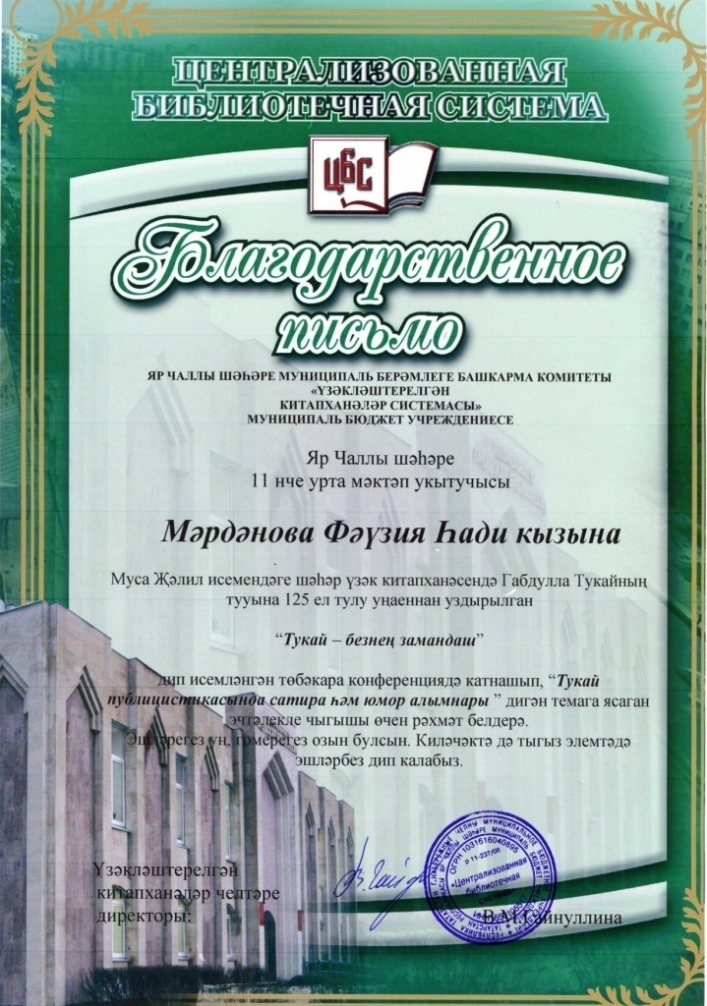
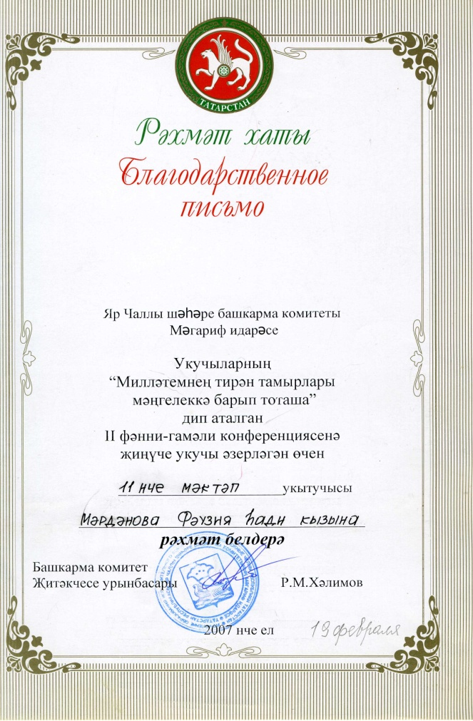
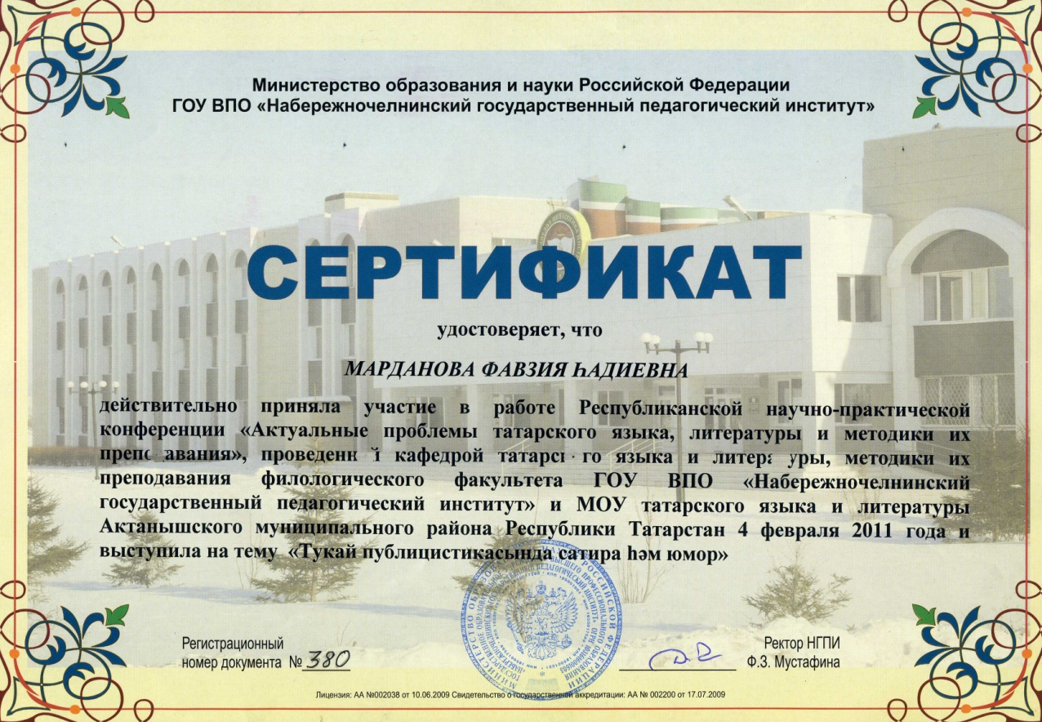

Slide 27
Участие в городских семинарах
в качестве руководителя семинара
№ п/п | Тема семинаров для учителей города и региона | Место проведения | Год
1. | Әдәбият дәресләрендә картиналар өстендә эшне оештыру. | Средняя школа №32 | 14.10.2006
2. | Татар теле һәм әдәбияты дәресләрендә инновацион технологияләр куллану. | Средняя школа №22 | 20.01.2007
3. | Татар теле һәм әдәбияты дәресләрендә инновацион технологияләр куллану. | Средняя школа №19 | Октябрь, 2008
4. | Фәнни эшләрнең алгоритмы. | Лицей № 78 | Декабрь, 2008
5. | Башлангыч сыйныфларда сөйләм үстерү дәресләре. | Прогимназия № 64 | Апрель, 2009
6. | Бердәм дәүләт имтиханнарына әзерлекне оештыру юллары. | Лицей № 78 | Декабрь, 2009
7. | Татар теле һәм әдәбияты дәресләрендә инновацион технологияләр куллану. | Средняя школа №20 | Ноябрь, 2009
8. | Лирик әсәрләргә анализ. | Средняя школа №49 | Февраль, 2010
9. | Еллык эшкә йомгак ясау. Алдагы уку елына эшне планлаштыру. | Средняя школа №11 | Май, 2010
10. | Татар теле һәм әдәбияты дәресләрендә инновацион технологияләр куллану. | Гимназия № 57 | Октябрь, 2010
11. | Татар теле һәм әдәбияты дәресләрендә инновацион һәм компьютер технологияләре куллану. | Средняя школа №6 | Ноябрь, 2010
12. | Татар теле һәм әдәбияты дәресләрендә инновацион һәм компьютер технологияләре куллану. Әдәби әсәргә анализ. | Средняя школа №19 | Декабрь, 2010
13. | М.Гафури – халык язучысы. | Средняя школа №12 | Январь, 2011

Slide 28
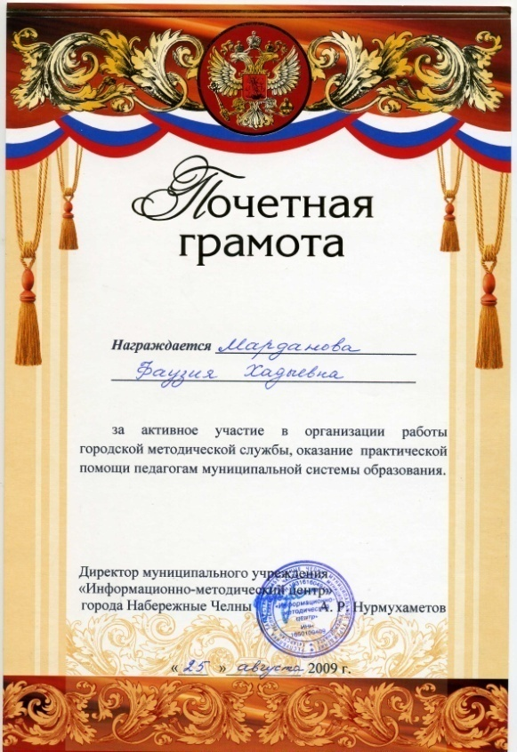
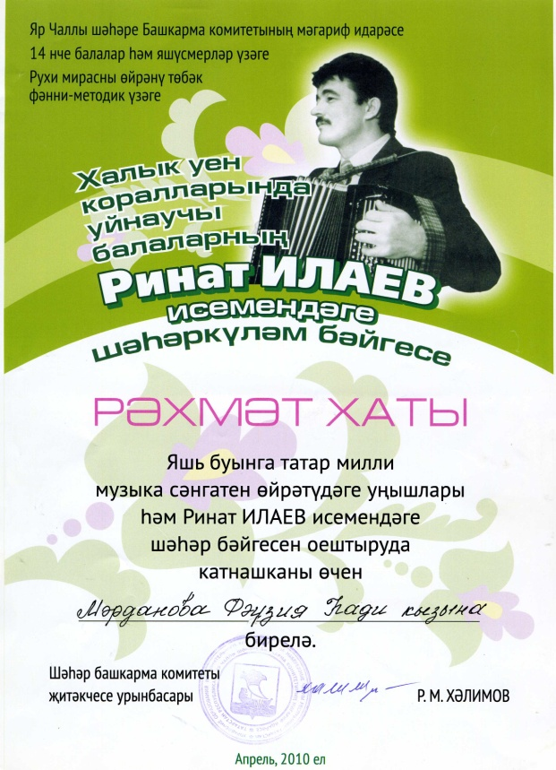
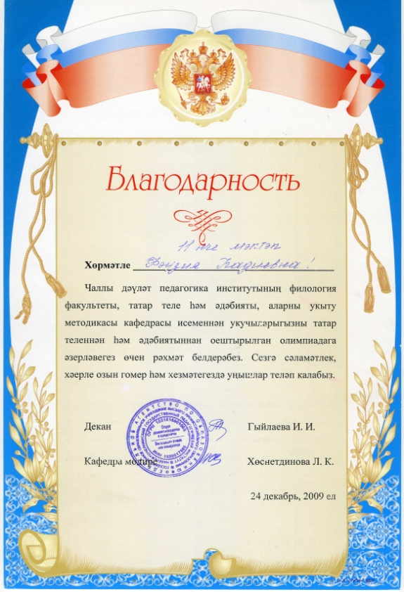
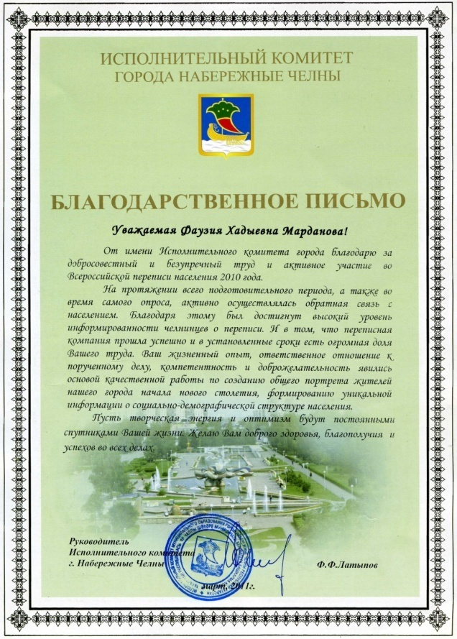

Slide 29
Участие в муниципальных, республиканских и российских профессиональных конкурсах
№ п/п | Наименование конкурса | Год | Результат
1. | Городской конкурс «Учитель года» | 2003 | 1 место
2. | Городской конкурс учебных кабинетов татарского языка и татарской литературы | 2007 | 1 место в номинации «Лучшая творческая лаборатория»
3. | Участник Российского Приоритетного национального проекта « Образование» | 2006
4. | Победитель Российского Приоритетного национального проекта « Образование» | 2007
5. | Победитель конкурса премии Мэра города | 2009
6. | Республиканский конкурс “Контрольные измерительные материалы для единого республиканского экзамена”. | 2007 2008 2009 2010 | 1 место 1 место 2 место 2 место
7. | Конкурс “Сертификат на повышение квалификации в форме мастер-класс” | 2010 | Прошла 1 тур
8. | Республиканский конкурс “Мастер-учитель” (план урока с использованием новых технологий) | 2011
9. | Республиканский конкурс ко дню рождения Габдуллы Тукая “Г.Тукай – публицист” | 2011 | Итоги не подведены

Slide 30
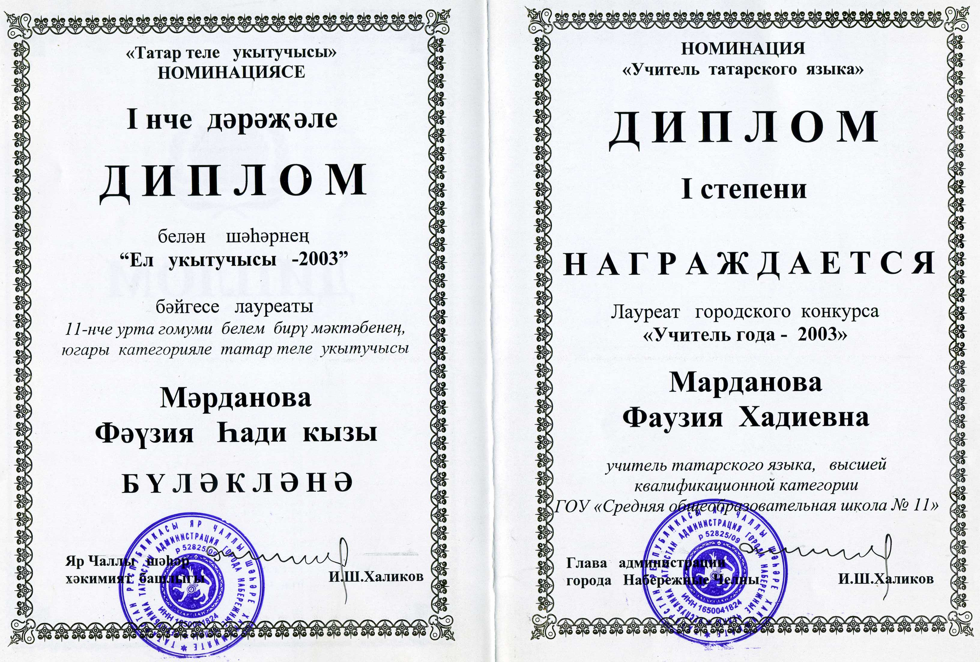
Участие в муниципальных, республиканских и российских профессиональных конкурсах

Slide 31
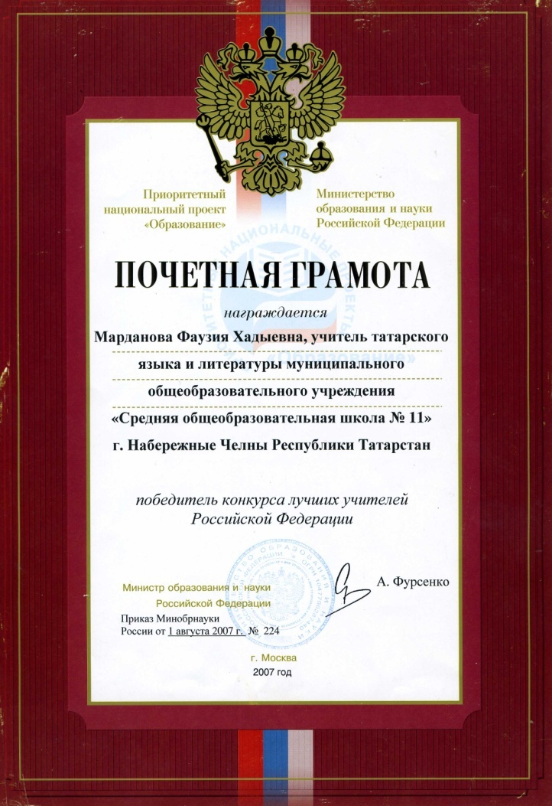
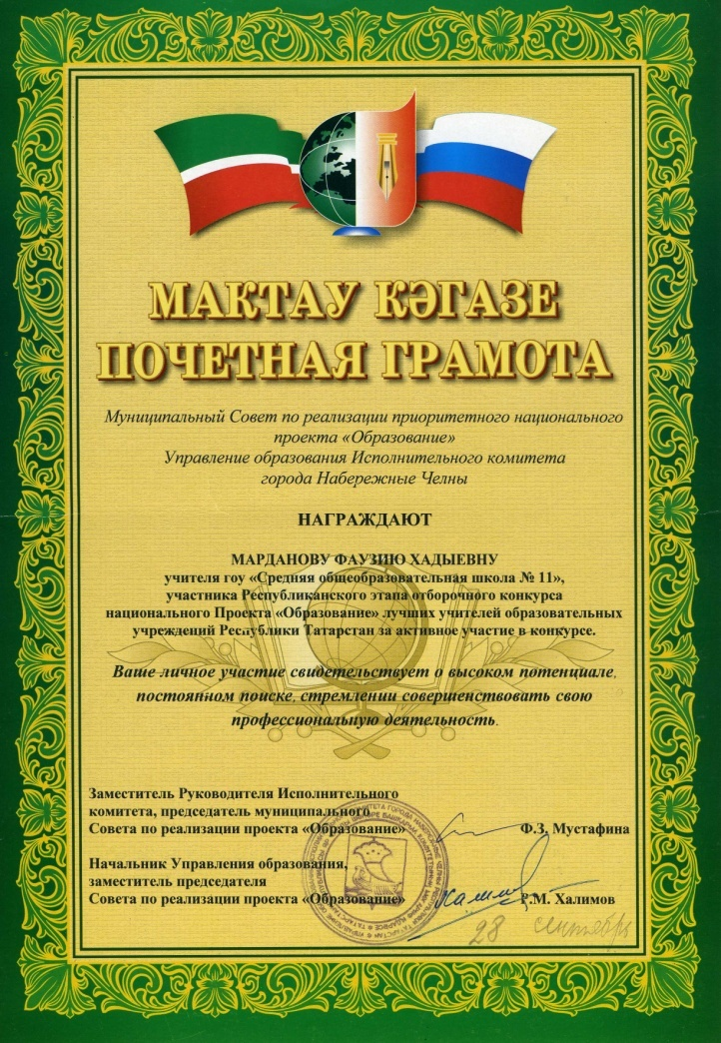
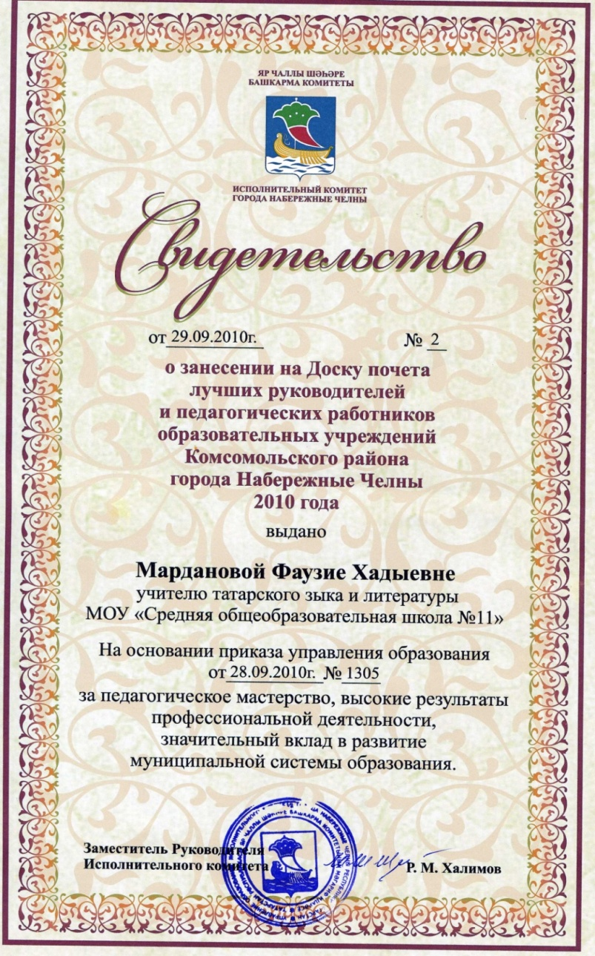

Slide 32
Непрерывность профессионального развития учителя.
Повышение квалификации
№ п/п | Название курсов | Дата | Регистрацион-ный номер
1. | Проблемный курс «Экспертиза и оценка деятельности педагога при аттестации» Заяриной Г.С. (36 час.) | 2004 | 1914
2. | Основы компьютерной грамотности (36 час.) | 8.05.2004-25.05.2004 | 99/3
3. | Филологический анализ художественного текста (72 час.) | 1.02.2005-26.04.2005 | 4064
4. | Актуальные проблемы преподавания татарского языка и литературы в условиях модернизации образования (72 час.) | 20.09.2005-25.10.2005 | 575
5. | Актуальные проблемы преподавания татарского языка и литературы в условиях модернизации (72 час.) | 2007 | 714
6. | Курс тьюторов по теме «Информационно-методические особенности подготовки к ЕРЭ по татарскому языку в РТ» (20 час.) | 2007 | 217
7. | «Развитие педагогического потенциала как фактор обновления качества образования» (4 час.) | 2010 | 1101

Slide 33
Общественная деятельность
1999-2006 г.г. - руководитель городского учебно-методического объединения учителей татарского языка и литературы;
с 2000 – 2010 г.г. - руководитель городской и региональной экспертной группы по аттестации учителей татарского языка и литературы;
с 2000 – 2010 г.г. - член жюри городского конкурса «Учитель года»,
с 2000 по 2004 год - член экзаменационной комиссии в ИНПО при квалификационных испытаниях на первую и на высшую квалификационную категорию.
с 2006 – 2011 г.г. - председатель Ассоциации учителей татарского языка и литературы города Набережные Челны.

